Slide 1
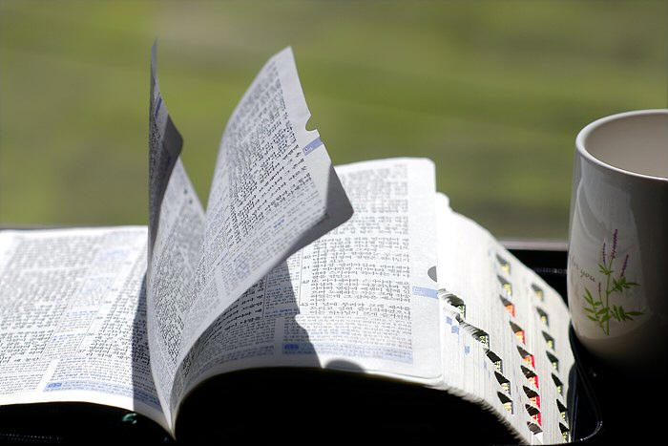
교독문
39번
(시편 95편)

Slide 2
교독문 39번 – 시편 95편
오라 우리가 여호와께 노래하며
우리 구원의 반석을 향하여
즐거이 외치자

Slide 3
교독문 39번 – 시편 95편
우리가 감사함으로 그 앞에 나아가며
시를 지어 즐거이 그를 노래하자

Slide 4
교독문 39번 – 시편 95편
여호와는 크신 하나님이시요
모든 신들보다 크신
왕이시기 때문이로다

Slide 5
교독문 39번 – 시편 95편
땅의 깊은 곳이 그의 손 안에 있으며
산들의 높은 곳도 그의 것이로다

Slide 6
교독문 39번 – 시편 95편
바다도 그의 것이라 그가 만드셨고
육지도 그의 손이 지으셨도다

Slide 7
교독문 39번 – 시편 95편
오라 우리가 굽혀 경배하며
우리를 지으신 여호와 앞에
무릎을 꿇자
(다같이)→

Slide 8
교독문 39번 – 시편 95편
(다같이)
그는 우리의 하나님이시요
우리는 그가 기르시는 백성이며 그의 손이 돌보시는
양이기 때문이라
<아 멘>

